Slide 1
AI와 함께 개발하기
채팅에서 하네스까지 — 신뢰를 쌓는 3단계
→
→
NDS 사내 개발자 교육 · 180분 핸즈온
플랫폼 개발실 유원상
[2026.07.09]

Slide 2

프롬프트로 → 영상 한 편
Gemini 라이브 시연 — 지금 직접 만들어 보겠습니다

Slide 3
https://github.com/softallice/ai-edu.git

Slide 4
AI와 쌓은 지식을 어떻게 자산화할 것인가?

Slide 5
● ① 코드와 도메인을 자산으로 만들기
업무나 개발을 진행하면서 쌓인 노하우와 기술, 방법을 자산으로 만들기
도메인 지식
claude-obsidian 위키
컨텍스트 = 팀의 자산
코드 및 개발 지식
핵심: 코드는 1회성, 위키는 누적 자산 — 두 축을 같이 굴린다.

Slide 6
어떻게 설치하나?
wsl
cd ~
cd cd /mnt/c/Users
cd [개인폴더]
git clone https://github.com/AgriciDaniel/claude-obsidian.git
cd claude-obsidian
bash bin/setup-vault.sh
claude
/plugin marketplace add /mnt/c/Users/[개인폴더]/claude-obsidian
/plugin install claude-obsidian@agricidaniel-claude-obsidian
/reload-plugins

Slide 7
● ② 엔지니어링 위키 (Obsidian · claude-obsidian)
vault 구조
.raw/ 소스 원본 (읽기 전용)
wiki/ 자동 생성 지식 베이스
index.md 전체 색인
hot.md 최근 컨텍스트 캐시
log.md 작업 로그
domain/ 도메인 규칙
schema/ 테이블 명세
standards/ 코딩·보안 표준
_templates/ entity·concept·source
무엇을 쓰나
claude-obsidian = Claude Code 플러그인 겸 Obsidian vault (Karpathy LLM Wiki 패턴). ingest 하면 교차 참조된 위키 페이지가 자동 생성되고, query 하면 학습데이터가 아니라 '우리가 쌓은 위키'에서 답합니다. 지식이 세션마다 복리로 늘어납니다.

Slide 8
● ② claude-obsidian 명령 & 흐름
명령 | 하는 일
/wiki | 셋업·스캐폴드, '이 vault 용도?' 1회 질문 후 구조 생성
ingest [파일] | .raw/ 소스 → 교차참조 위키 페이지 8~15개 + index/log 갱신
query: [질문] | 위키 내용으로 답변(근거 페이지 인용)
/save [이름] | 현재 대화를 구조화된 위키 노트로 저장
lint the wiki | 고아·끊긴 링크·공백 점검 (ingest 10~15회마다)
실습 흐름
bash bin/setup-vault.sh → Obsidian에서 폴더 열기 → /wiki → .raw/에 DDL·엔티티·표준 투입 → ingest → query로 검증

Slide 9
신기하죠. 그런데 —
프롬프트로(채팅)만 개발을 할 수 있을까?
오늘의 질문 — AI 코드를 어떻게 활용하고 신뢰할 것인가

Slide 10
180분 + 60분, 이렇게 갑니다.
1. 인트로 및 위키 설정— 방금 본 것 (10분 + 40분)
60%
2. AI 개발 3단계 (15분)
3. 🛠 실습 1 · 환경 구축 (30분)
오늘 시간의 60%는 여러분 키보드 위에서 (105/180분)
4. 🛠 실습 2 · 소스 클론·실행 (15분) ＋☕10분
5. 🛠 실습 3 · IDE 미션 5종 (60분) ＋☕5분
6. 하네스 — 왜 필요한가 (25분)
7. 마무리 + Q&A (10분)

Slide 11
단계가 오를수록, 신뢰 장치가 쌓인다
✚ 품질 게이트 L1~L4
✚ 동일 프로세스 보장
✚ 자동화(Hook·스킬)
(2단계 장치 상속)
✚ 코드베이스 접근
✚ 반복 작업 가능
(1단계 장치 상속)
3단계 하네스 (Claude Code CLI)
✚ 즉시 질의응답
2단계 IDE (Antigravity)
1단계 채팅 (복붙·1회성)
장치 개수 1개 → 3개 → 6개 — 단계가 오를 때마다 장치가 2배
3단계는 후반부에 다시 옵니다

Slide 12
● 1단계 · 채팅 — “다들 해보셨죠?”
좋았던 것
그런데…
✚ 즉시 질의응답
✚ 진입장벽 제로
✚ 프롬프트(코드) 조각·단발 질문에 최강
복붙 지옥 — 소스 나르기의 반복
새 창마다 컨텍스트 리셋
결과는 1회성, 재현 불가

Slide 13
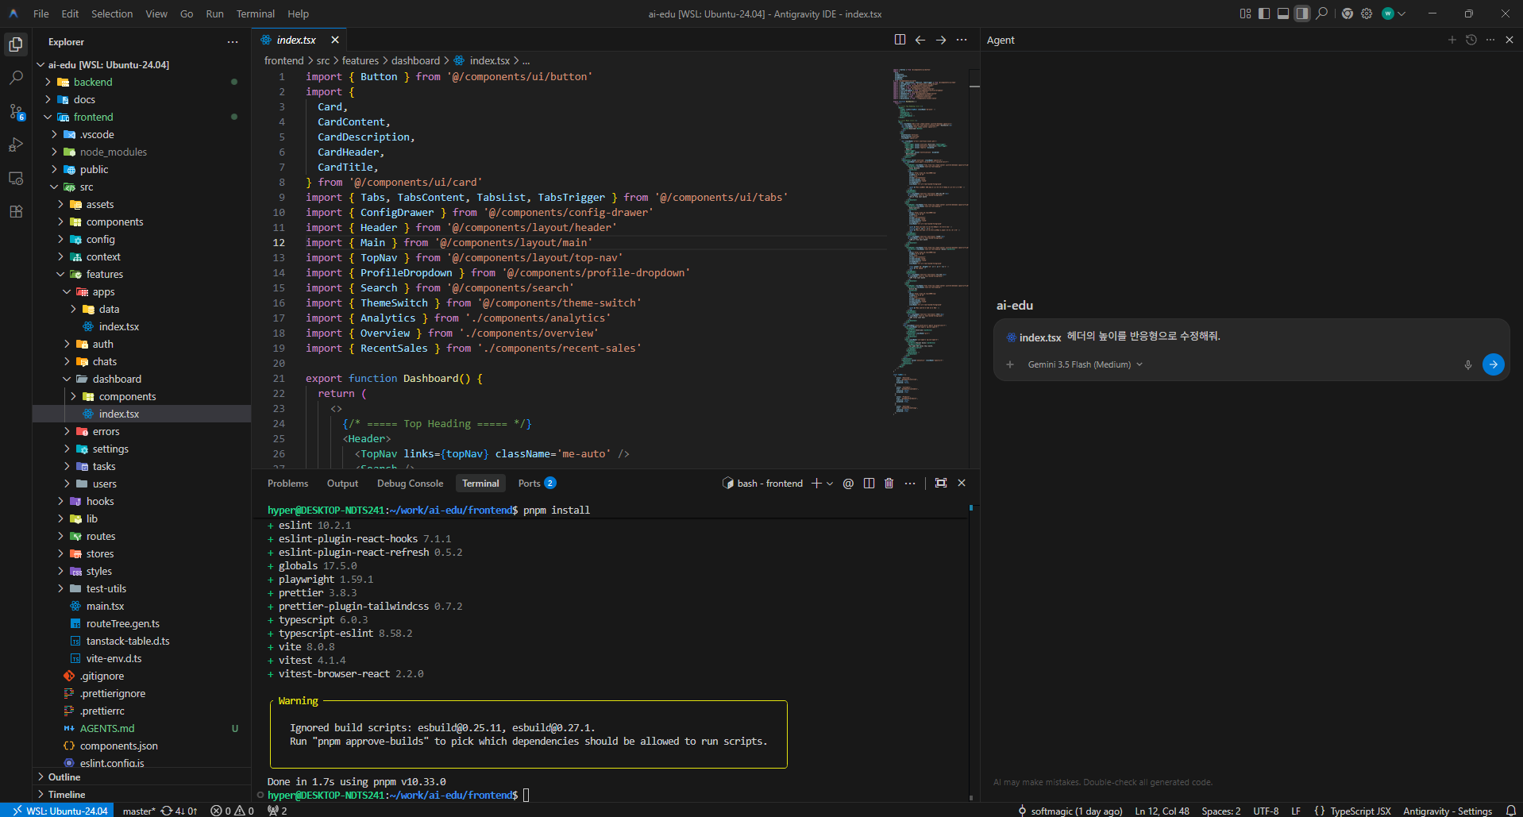
● 2단계 · IDE — AI가 코드베이스 안으로 들어온다
복붙 없이 코드베이스 직접 접근
수정 → 확인 → 재요청, 반복 작업 가능
멀티모달 입력(이미지·문서)
오늘 실습 3의 무대 — 60분간 여기서 미션 4개를 수행합니다.
Notes:
https://antigravity.google/download

Slide 14
● 3단계 · 하네스 — 신뢰를 시스템으로
🔒 컨텍스트 유지
$ claude ▌
🔒 동일 프로세스
🔒 품질 게이트
“이게 왜 필요한지는 — 여러분이 직접 느낀 뒤에 다시 이야기합니다.”

Slide 15
작업의 크기에 따라, 필요한 장치가 다르다
구 분 | 1단계 채팅 | 2단계 IDE | 3단계 하네스
컨텍스트 유지 | ○ 매번 복붙, 새 창마다 리셋 | ◐ 코드베이스 접근, 세션 단위 | ● 문서·메모리로 세션 간 유지
재현성 | ○ 사람·시점마다 결과 상이 | ◐ 같은 IDE라도 프롬프트 의존 | ● 동일 프로세스 보장
품질 통제 | ○ 전적으로 사람 눈 | ◐ 사람 리뷰 + IDE 보조 | ● 품질 게이트 L1~L4 자동 검증
적합 작업 | 단발 질문·코드 조각 | 화면 단위 개발·수정 | 마이그레이션·반복 대량 작업

Slide 16
🛠 실습 1 · 30분 (00:25–00:55)
환경 구축 — 10분 투자로 AI 개발 환경 완성
사전 설치 회신자는 빠른 확인 열만 수행 → 끝나면 옆자리를 도와주세요
☐ | 설치 항목 | 용도 | 빠른 확인
☐ | WSL + Ubuntu | 리눅스 개발 환경 | wsl -l -v
☐ | ▎Antigravity IDE | 실습 3의 무대 (IDE 채팅 개발) | 앱 실행
☐ | VSCode | 보조 에디터 | code --version
☐ | ▎Claude Code CLI | 3단계 하네스의 입구 | claude --version
☐ | Node.js · JAVA · Python | 프론트/백 런타임 | node -v · python --version
https://github.com/softallice/ai-edu/blob/master/docs/ai-실습/0.사전설치가이드.md
상세 명령은 다음 두 장 +

Slide 17
① WSL + Ubuntu — 관리자 권한으로
⚠ 관리자 권한 필요
# ① 관리자 PowerShell에서 (시작 메뉴 → 우클릭 → 관리자 권한)
wsl --install
② 재부팅 → Ubuntu 첫 실행 → 사용자명/암호 설정
# ③ 확인
wsl -l -v
→ Ubuntu Running 2 ← 초록 글씨가 보이면 성공
범례: 흰색 = 입력 · 초록 = 기대 출력
Notes:
https://learn.microsoft.com/ko-kr/windows/wsl/install

Slide 18
② 도구 4종 — 위에서 아래로 순서대로
Antigravity IDE
VSCode
https://antigravity.google/download
-> 윈도우용 다운로드
https://code.visualstudio.com/
code --version → 버전이 보이면 성공
Claude Code CLI
Node.js · Python
https://code.claude.com/docs/en/overview
claude --version → 버전이 보이면 성공
sudo apt-get install -y nodejs
node -v · python --version
막히면 다음 장 — 사내망 3대 함정

Slide 19
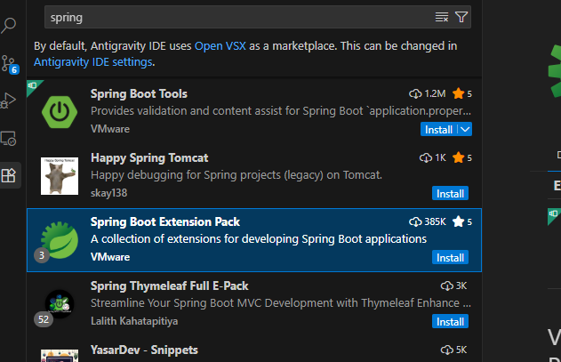
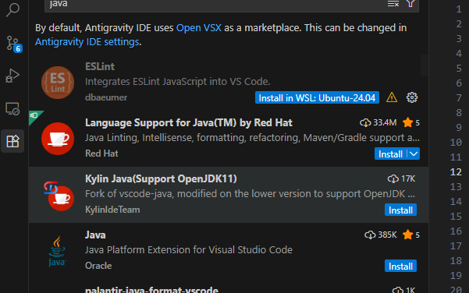
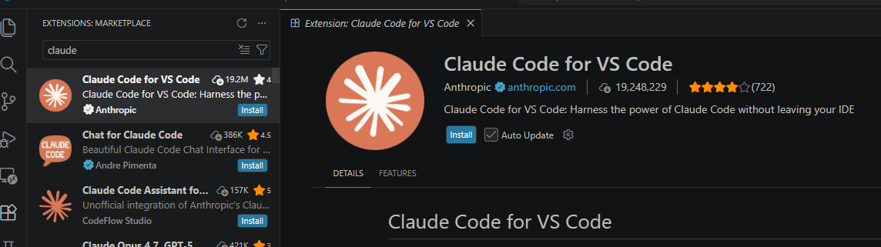
IDE에 Extensions 설치

Slide 20
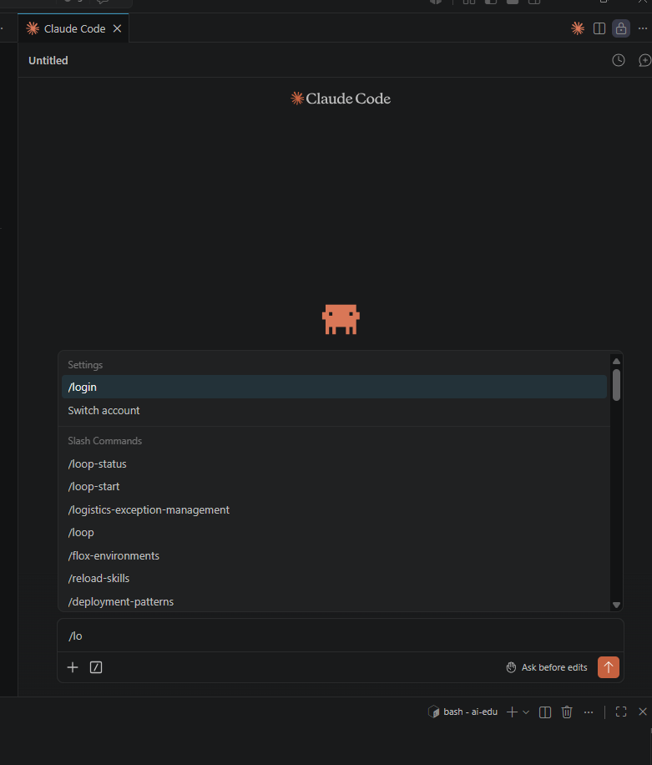
export ANTHROPIC_API_KEY="your_api_key_here“
source ~/.zshrc

Slide 21
막혔다면 — 내 증상부터 찾으세요
증상 (이게 보이면) | 원인 | 해결
SSL certificate problem / UNABLE_TO_VERIFY_LEAF | 사내망 TLS 가로채기 인증서 - 농심 인증서 등록 | 사내 루트 인증서 등록 WSL의 우분투에서
다운로드 멈춤 / ETIMEDOUT | 프록시 미설정 | export HTTPS_PROXY= ⚠[사내 프록시 주소]
wsl --install 실패 / 가상화 오류 | 관리자 권한·BIOS 가상화 비활성 | 관리자 PowerShell 재실행
“3분 이상 막히면: 손 들기 🙋 → 옆자리 페어”

Slide 22
✅ CHECKPOINT 1 — 환경 구축
세 줄이 보이면 통과
입력할 명령 | 이게 보이면 통과 ✅
claude --version | 2.1.173 (Claude Code)
node -v | v24.14.1
java --version | openjdk 25.0.2 2026-01-20 LTS OpenJDK Runtime Environment Corretto-25.0.2.10.1 (build 25.0.2+10-LTS) OpenJDK 64-Bit Server VM Corretto-25.0.2.10.1 (build 25.0.2+10-LTS, mixed mode, sharing)

Slide 23
🛠 실습 2 · 15분 (00:55–01:10)
공개 GitHub에서 클론 — 내 노트북에서 풀스택 띄우기
실습 리포: ai-edu 템플릿 — React-TS(프론트) + Spring Boot(백엔드)
목표 1: 프론트엔드 실행 → 브라우저에서 화면 확인
목표 2: Java 백엔드 구성 확인 → 기동
https://github.com/softallice/ai-edu

Slide 24
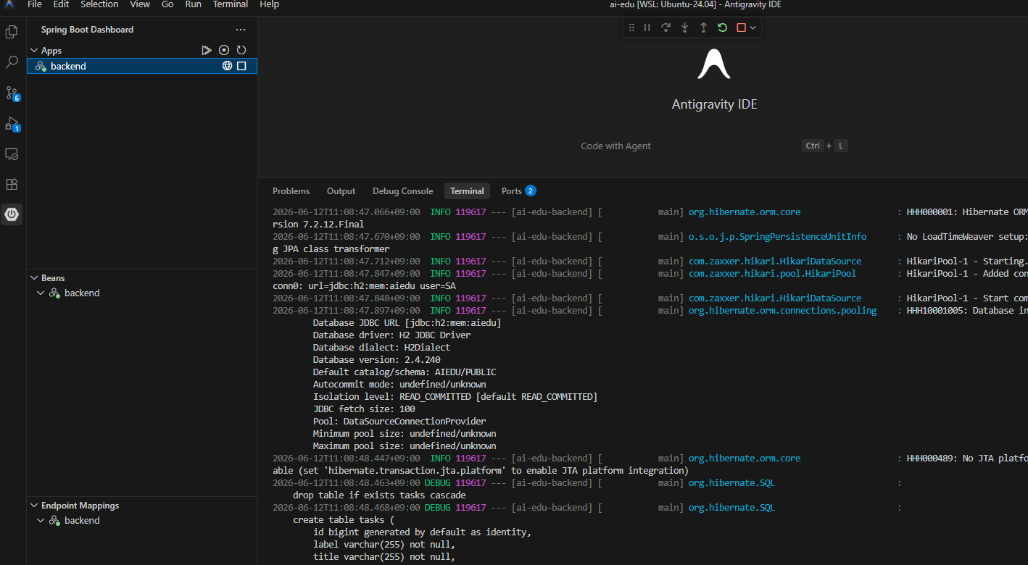
좌: 프론트 / 우: 백엔드 — 둘 다 띄웁니다
프론트엔드 (React-TS)
mkdir work
cd work
git clone ttps://github.com/softallice/ai-edu
cd frontend
pnpm install && pnpm dev
→ http://localhost:5173
팁: pnpm install 중 SSL 에러 → S13 표 1행(인증서) 참조
Notes:
set npm_config_strict_ssl=false
#또는
npm config set strict-ssl false -g
# ex)yarn
yarn config set "strict-ssl" false
pnpm config set strict-ssl false -g

Slide 25
✅ CHECKPOINT 2 — 풀스택 기동
확인 | 이게 보이면 통과 ✅
브라우저 localhost:5173 | 실습 앱 첫 화면이 뜬다
백엔드 콘솔 | Started ...Application
“지금 개발 환경의 설정을 마쳤습니다＂
☕ 휴식 10분 (01:10–01:20) — 환경 미완성자는 강사·페어가 지원

Slide 26
🛠 실습 3 (핵심) · 60분 (01:20–02:20)
미션 5개 — 입력이 점점 자유로워집니다
규칙, 보안, 품질 확보
M3과 비교 — 안정적!
M5 claude 하네스를 이용한 개발
옆자리와 결과 비교!
M4 설계서 md 기반
“문서가 곧 프롬프트”
M3 프롬프트만으로 신규
M2 이미지 시안→구현
M1 기존 화면 수정
시작
각 10~12분 권장 · 총 60분 (개요·회고 포함, 01:20–02:20) ─ 난이도 ▲ = 입력의 자유도
“12분짜리 성공 5번 — 미션 클리어 방식으로 갑니다”

Slide 27
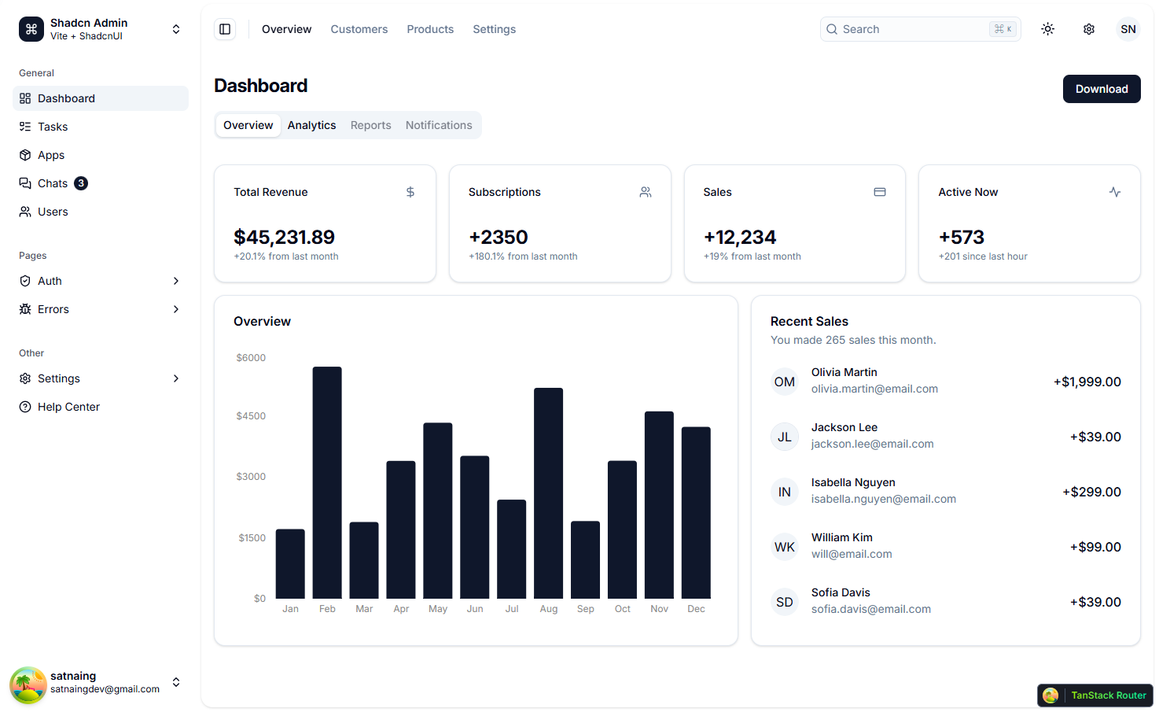
● 실행 화면 localhost:5173

Slide 28
● 미션 1 — 기존 화면 수정
🎯 목표
⌨️ 프롬프트 / 명령어
http://localhost:5173/tasks
기존 목록 화면에 컬럼 1개를 추가한다 (예: '등록일')
초안: "src/[목록 화면 파일 경로]를 열어
테이블에 '등록일' 컬럼을 추가해줘.
날짜 형식은 YYYY-MM-DD."
✅ 체크포인트
🆘 막혔을 때
브라우저 목록 화면에 새 컬럼이 보인다
① 프롬프트에 파일 경로 명시
② 새 채팅으로 재시도
③ 손 들기 / 옆자리 페어
M1 ●○○○○
권장 10분

Slide 29
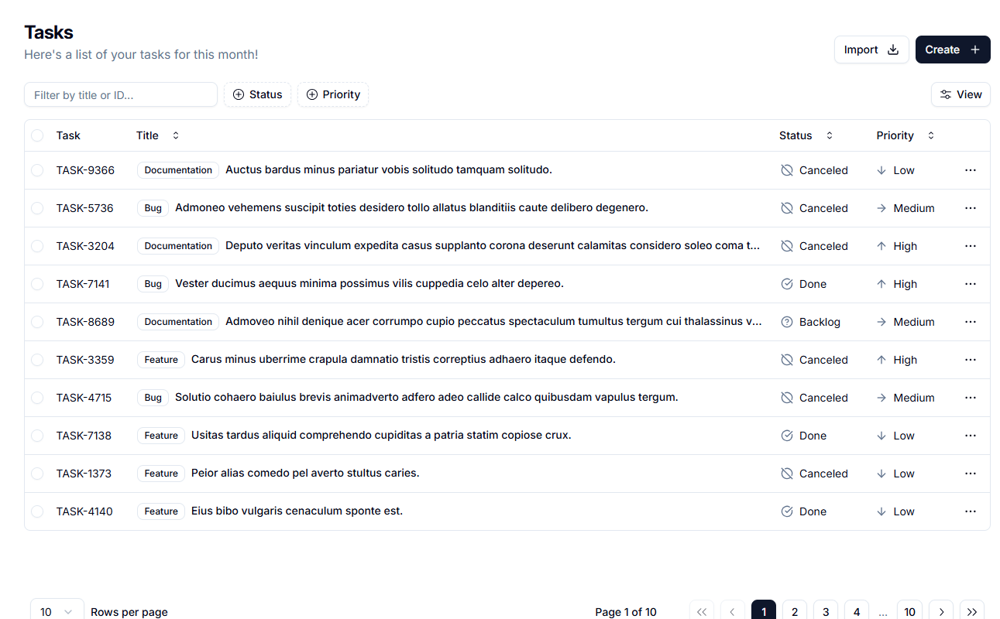
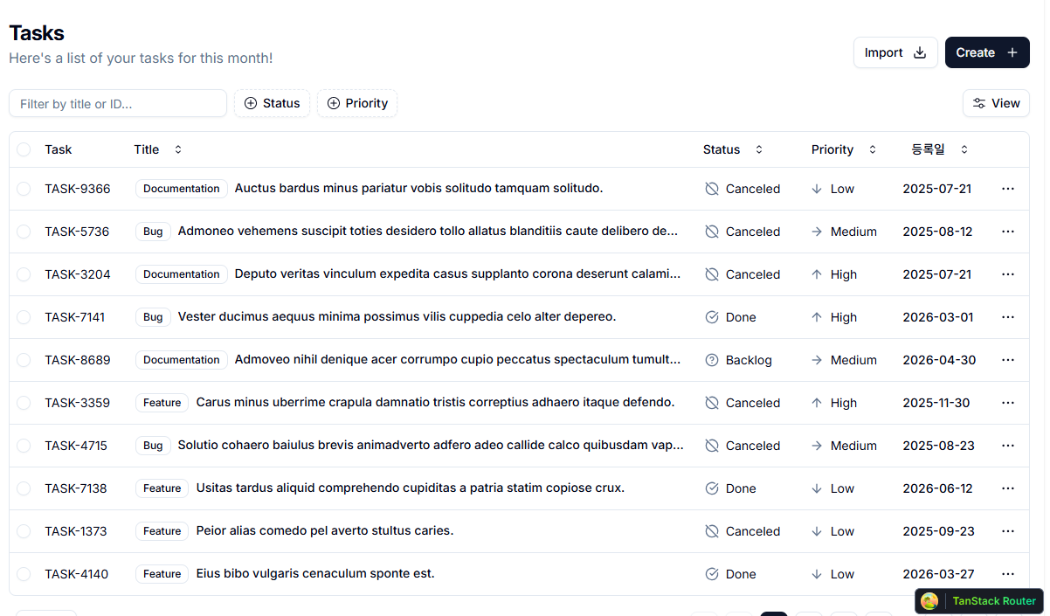
● 미션 1 — 기존 화면 수정 결과
채팅 프롬프트 : frontend tasks에서 등록일 컬럼 추가해줘

Slide 30
● 미션 2 — 이미지로 화면 만들기
🎯 목표
⌨️ 프롬프트 / 명령어
화면 시안 이미지 1장을 주고 그대로 구현한다
① 시안 다운로드: ai-edu/docs/ai-실습/13.미션2-이미지 화면 만들기.png
② IDE 채팅에 이미지 첨부 후:
"첨부한 시안과 동일한 레이아웃의 화면을
React 컴포넌트로 만들어줘.
기존 스타일 시스템을 따라줘."
✅ 체크포인트
🆘 막혔을 때
구현 화면이 시안과 같은 레이아웃으로 렌더된다
① 이미지가 첨부됐는지 확인
② “시안의 ⚠[특징 1개]를 꼭 반영해줘”로 재시도
③ 페어 / 손
M2 ○●○○○
권장 12분

Slide 31
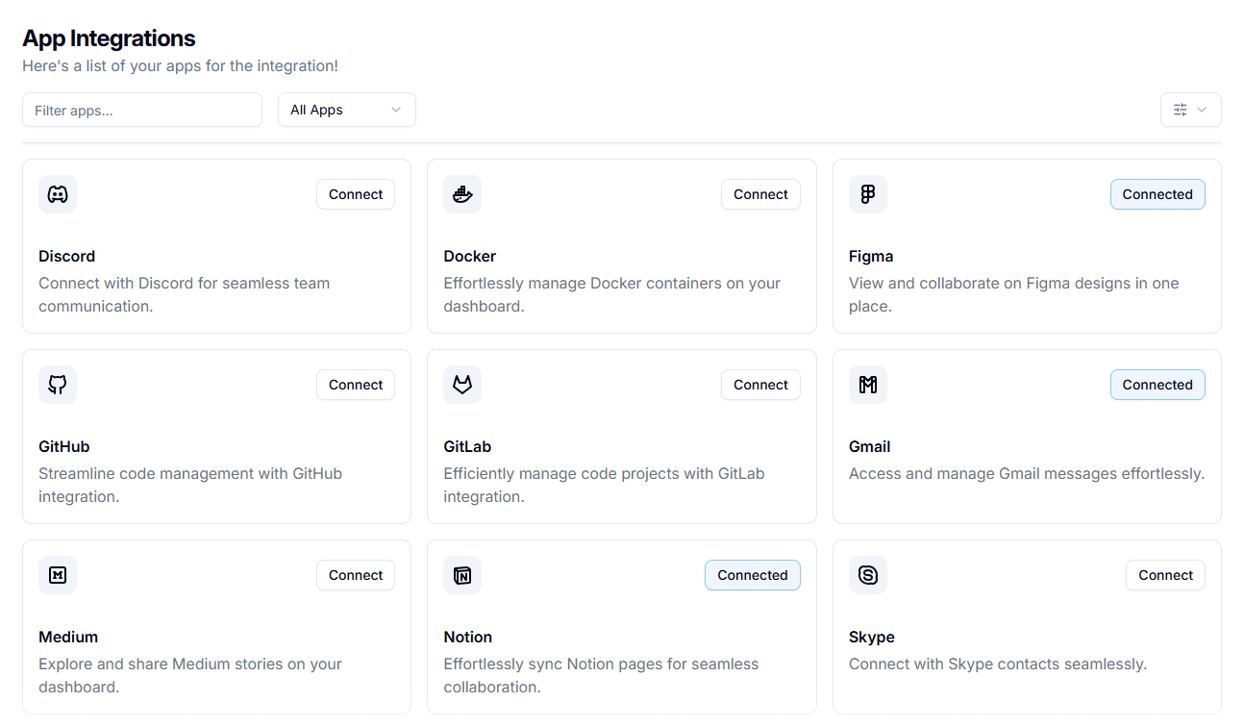
● 미션 2 — 이미지로 화면 만들기 결과

Slide 32
💬 “옆 사람과 화면이 같나요?”
● 미션 3 — 프롬프트만으로 화면 만들기
🎯 목표
⌨️ 프롬프트 / 명령어
이미지 없이 텍스트 요구사항만으로 신규 화면을 만든다
⚠[미션 3 예시 프롬프트 — 초안:]
"공지사항 등록 화면을 새로 만들어줘.
제목·내용·첨부파일 입력,
저장/취소 버튼, 저장 시 목록으로 이동."
✅ 체크포인트
🆘 막혔을 때
신규 화면이 뜨고 저장 → 목록 이동이 동작한다
① 요구사항을 3줄로 쪼개 다시
② 새 채팅으로 재시도
③ 페어 / 손
M3 ○○●○○
권장 12분

Slide 33
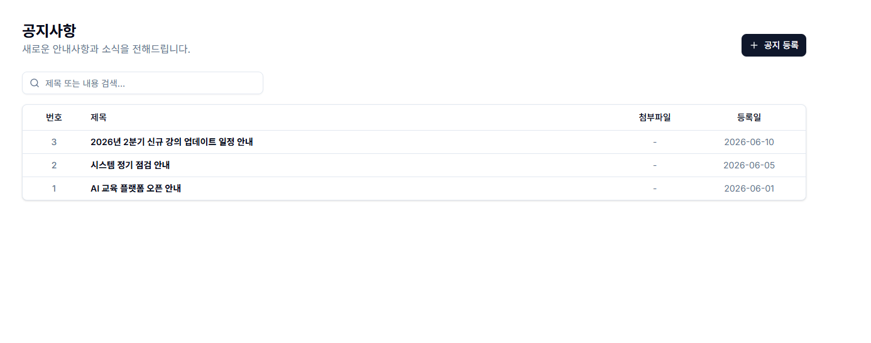
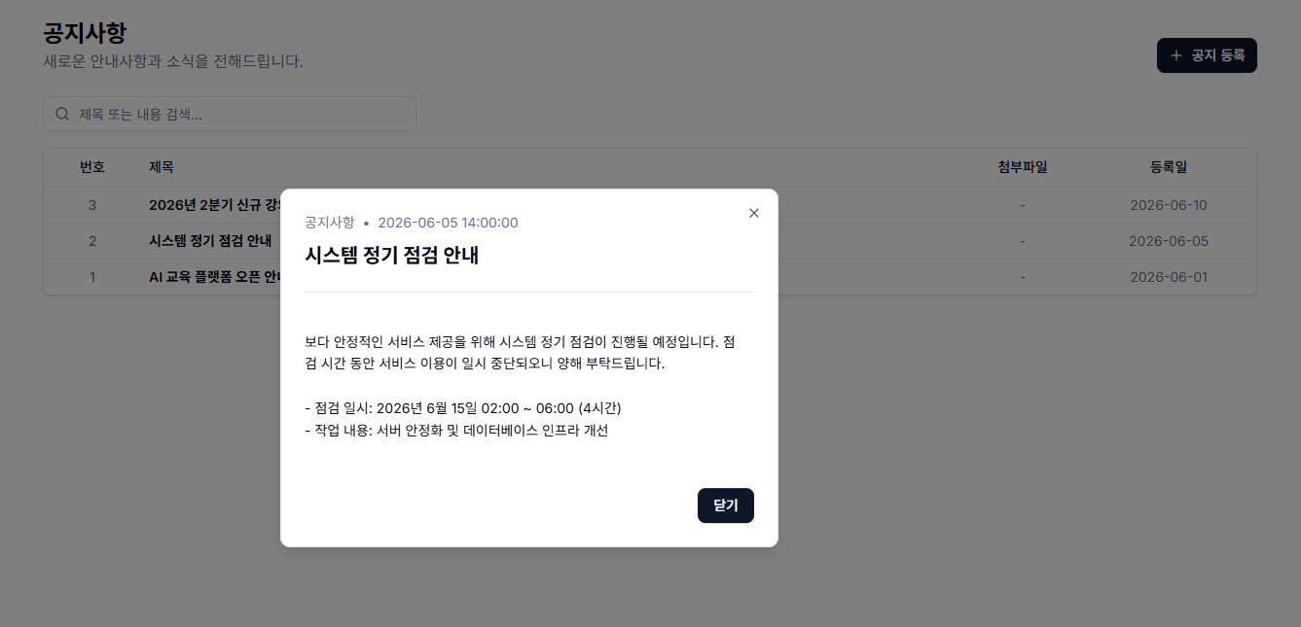
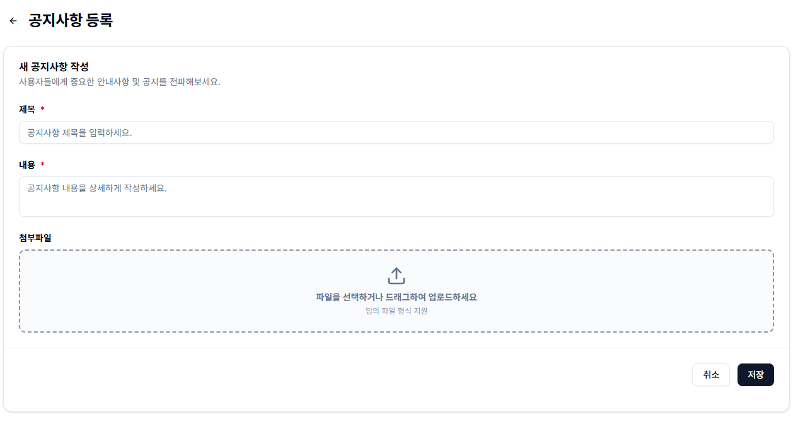
● 미션 3 — 프롬프트만으로 화면 만들기 결과

Slide 34
✦ 미션 3과 비교해 보세요 — 결과가 안정적이지 않나요?
● 미션 4 — 설계서(md) 기반 개발
🎯 목표
⌨️ 프롬프트 / 명령어
설계서 md를 먼저 쓰고, 그 문서로 화면을 만든다
① design.md 작성 (템플릿 제공):
화면명 / 입력 필드 표 / 동작 규칙 3줄
⚠[ai-edu/docs/ai-실습/12.design.md]
② 채팅에: "design.md를 읽고
그대로 화면을 구현해줘."
✅ 체크포인트
🆘 막혔을 때
설계서에 적은 항목이 빠짐없이 화면에 반영됐다
① 설계서에 누락 항목 추가 후 “다시 읽고 수정해줘”
② 새 채팅 + 설계서 첨부 재시도
③ 페어 / 손
M4 ○○○●○
권장 12분

Slide 35
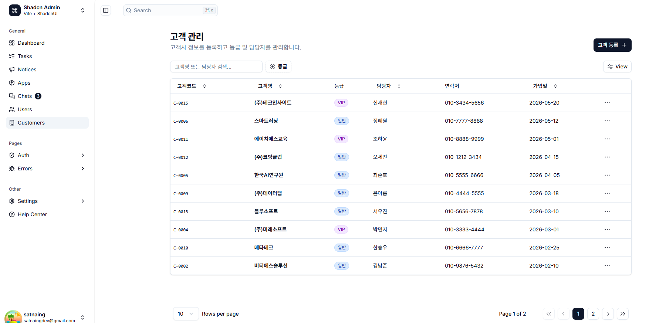
● 미션 4 — 설계서(md) 기반 개발 화면

Slide 36
● 미션 5 — Claude 하네스 이용(시연 이나 실습)
★ 선택
🎯 목표
⌨️ 프롬프트 / 명령어
하네스 사용법 및 리팩토링 확인
cli claude 로그인
“현재 소스 전체 리팩토링 요소 확인해줘”
✅ 체크포인트
🆘 막혔을 때
내부 소스코드가 리팩토링 되고 개선된다.
① 페어 / 손
M5 ○○○○●
권장 12분 (선택 수행자 기준 · 기본 진행은 4분 소개) · ★ 선택

Slide 37
✅ CHECKPOINT 3 — 미션 회고
Q1. 가장 잘 된 것은?
Q2. 가장 답답했던 것은?
현장 수집
현장 수집 — 앰버 카드로 부착
그 답답함 — 기억한 채로, 5분만 쉬고 옵시다 ☕ (02:20–02:25)

Slide 38
😩 새 채팅마다 처음부터 설명
🎲 결과가 제각각
🔍 품질 검증은 결국 내 몫
“그 답답함, 전 세계 개발자가 똑같이 느꼈습니다.”
증거 — 지금 GitHub에서 가장 뜨거운 프로젝트들 →
31 / 35

Slide 39
설정과 프로세스가 곧 자산이 된 시대
🥇 1~3위 · 에이전트 자체의 진화
1 hermes-agent ★17.9만 (4개월) 자가개선 루프 · 절차를 스킬 문서로
2 openclaw ★37.7만 (총) 로컬 우선 개인 비서 · 생태계 중력
3 ECC 63 에이전트 · 249 스킬 멀티 하네스 통합 운영
⚠ 주: 일부 수치는 과장 가능성 — 교정된 값 기준 소개
🥈 4~7위 · 설정·인프라의 가치
4 superpowers 방법론의 코드화: 브레인스토밍→계획→TDD→리뷰
5 karpathy-skills ★16만 ┃65줄짜리 CLAUDE.md┃ — agent-config 붐의 상징
6 agency-agents 14개 부서·200+ 에이전트 가상 조직
7 gstack YC CEO의 실사용 셋업 공개
🥉 8~10위 · 연구·디자인 자동화
8 autoresearch AI가 ML 실험 자가 반복 (단일 GPU 5분 학습)
9 awesome-design-md DESIGN.md 72개 브랜드 — 마크다운으로 UI 일관성
10 skills TDD·DDD를 에이전트 워크플로우에 이식

Slide 40
우리가 가져올 것 4가지
ECC
superpowers
“에이전트 63개를 한 지붕 아래” 63 에이전트 · 249 스킬 · 멀티 하네스
방법론의 코드화 브레인스토밍 → 계획 → TDD → 리뷰
가져올 것: 통합 운영 구조
가져올 것: 프로세스의 문서화
andrej-karpathy-skills
gstack
“코드 0줄, 마크다운 65줄이 ★16만”
YC CEO의 실사용 Claude Code 셋업
가져올 것: 설정 문서 = 자산
가져올 것: 검증된 실전 구성

Slide 41
“여러분이 느낀 문제 = 하네스가 푸는 문제”
여러분이 느낀 불편함
하네스가 푸는 문제
😩 새 채팅마다 처음부터 설명
📂 컨텍스트 리셋 대응 (문서·메모리·스킬)
🎲 결과가 제각각
🔁 동일 프로세스 보장 (에이전트·워크플로우)
🔍 품질 검증은 결국 내 몫
🚦 품질 유지 장치 (게이트 L1~L4 자동 검증)
하네스 = 이 세 장치를 하나로 묶은 시스템

Slide 42
● 남의 이야기가 아닙니다 — 우리 회사의 nkit
ECC 기반으로 구성된 NDS의 AI 프레임워크
적용 실전: PowerBuilder → Java/Nexacro 마이그레이션
PDCA 엔진 + 품질 게이트 L1~L4 + Hook 통제
“레거시엔 안 통한다?” — 레거시가 바로 주 무대였습니다
PowerBuilder
nkit
Java/Nexacro

Slide 43
신뢰는 느낌이 아니라 숫자로 만든다
Plan
→
Do
→
Check
→
Act
↺ Plan
Check 시 게이트 자동 실행 ↓
L1 코드품질
L2 설계일치
L3 테스트·동작 🔴 CRITICAL
L4 빌드
≥ 80
→
≥ 90%
→
≥ 90%
→
≥ 90%
L3 실패 시 Act로 루프백 ↩ (점선)
통과 → 머지
“동작하지 않으면 나머지 점수는 무의미 — 그래서 L3만 CRITICAL”

Slide 44
AI로 AI 도구를 만들었습니다
오픈소스 생태계
NDS 실전
오늘 여러분 손
ECC
nkit
ai-edu
63 에이전트 · 249 스킬 멀티 하네스 통합
PowerBuilder→Java/Nexacro PDCA 엔진 · 게이트 L1~L4 · Hook
OpenCode/Claude Code 이중 하네스 React-TS + Spring Boot 템플릿
기반 채택
점선 경로: ECC · nkit → “Claude로 분석” → ai-edu
“여러분이 방금 클론한 실습 리포가 — 바로 이것입니다.”

Slide 45
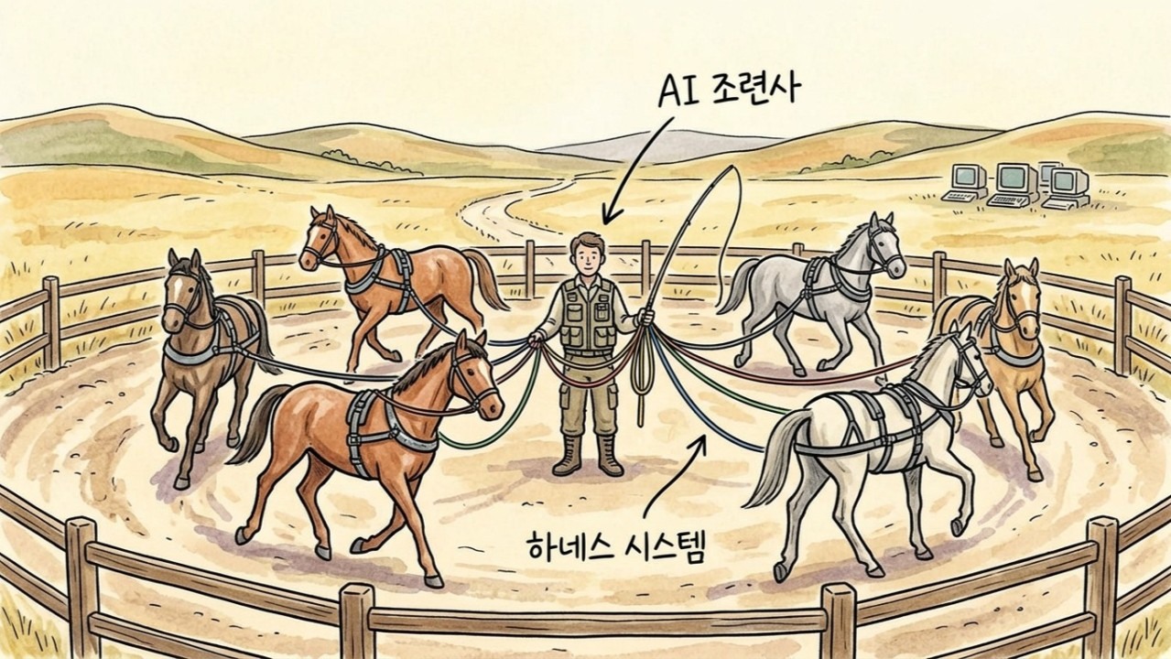
하네스는 완제품이 아니라 — 우리 팀 지식을 담는 그릇
① 운영·공통 프레임워크 분석 → 절차를 md로
② .claude/skills/에 등록 → 팀 전체가 동일 절차 사용

Slide 46
같은 그림 — 이제 의미가 채워졌습니다
(다들 해본 것)
✅ 오늘 미션 1~4(+5)로 직접 체험
nkit · ai-edu = 우리 회사의 현재
✚ 품질 게이트 L1~L4
✚ 동일 프로세스 보장
✚ 자동화(Hook·스킬)
(2단계 장치 상속)
✚ 코드베이스 접근
✚ 반복 작업 가능
(1단계 장치 상속)
3단계 하네스 (Claude Code CLI)
✚ 즉시 질의응답
2단계 IDE (Antigravity)
1단계 채팅 (복붙·1회성)
“채팅은 1회성, IDE는 반복, 하네스는 시스템 — 단계가 오를수록 신뢰 장치가 늘어난다.”

Slide 47
내일 아침, 채팅 한 단계 위에서 시작하세요
①
오늘 환경 그대로 — 본인 업무 코드에 미션 1(기존 화면 수정) 적용
②
설계서 md 한 장 써보기 — 65줄이면 충분합니다 ★
③
ai-edu 저장소 둘러보고 — 팀 스킬 후보 1개 제안
전부 개인 권한으로 오늘 당장 가능한 것들

Slide 48
Q&A
무엇이든 물어보세요
“신뢰는 도구가 아니라 장치의 축적에서 나옵니다”
감사합니다

